Slide 1

AİLE EĞİTİMİ SEMİNERİ
ANAOKULU

Slide 2


SEMİNERİN AMACI NEDİR?
3-6 Yaş dönemi çocukların gelişim özelliklerini bilmek.
Çocuğun gelişimine aile olarak en iyi nasıl katkı sağlayabileceğimizi görmek.
Çocuklarımızla iletişim kurarken, onu dinlerken, onunla konuşurken, doğru ve yanlış davranışlar sergilediğinde, neleri yapıp neleri yapmamamız gerektiğini öğrenmek.
2

Slide 3
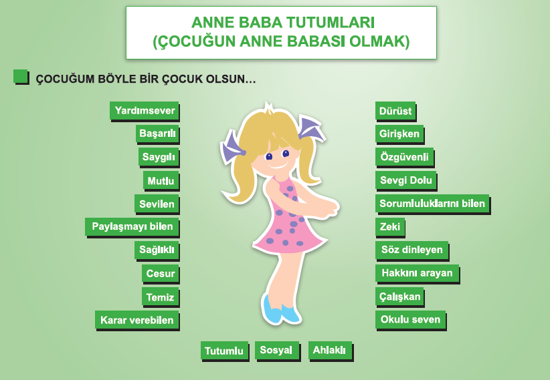

Slide 4
AİLE MODELLERİ VE ÇOCUK ÜZERİNDEKİ ETKİSİ
-OTORİTER AİLE TUTUMU
-İLGİSİZ AİLE TUTUMU
-AŞIRI KORUYUCU AİLE TUTUMU
-TUTARSIZ AİLE TUTUMU
-DEMOKRATİK(OLUMLU) AİLE TUTUMU

Slide 5
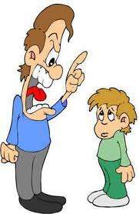
OTORİTER AİLE TUTUMU
KARAKTERİSTİK ÖZELLİKLERİ
* Çocuğu sürekli kontrol altında tutan, kurallara sıkı sıkıya uymasını bekleyen anne-baba tutumudur.
* Kurallara uymazsa çocuğa ağır cezalar verilir.
* Katı ve sert bir disiplin uygulanır.
* Çocuğun hata yapmasına fırsat verilmez.
* Ailede ilişkiler gergindir, çocuk anne babadan çekinir.
* Aile mutlaka çocuğun hareketlerinde kusur bulur.
* Çocuğun her işine karışan bir tavır sergilerler.

Slide 6
ÇOCUK ÜZERİNDEKİ ETKİSİ
*Baskıcı anne-babaların çocukları, kendine güven duygusu geliştirememektedir.
*Pasif, silik, çekingen ve kolay etki altında kalan bir yapıda olabilirler.
*Bu tutumla büyüyen çocuk evden-okuldan kaçabilir ve suça yönelebilir.
*Sürekli eleştirilme veya dayak çocuğun ruhsal yapısını bozar.
*Çocuk kolayca ağlamaya başlar. Arkadaşları ile uyumsuz ve kavgacı olabilir.
*İleri yaşlarda sıkıntılar karşısında dayanaksız ve çaresiz kalır.

Slide 7
İLGİSİZ ANNE-BABA TUTUMU
KARAKTERİSTİK ÖZELLİKLERİ:
*Bu tutum, çocuğa karşı ilgisiz, çocuğun maddi manevi ihtiyaçlarına karşı duyarsız, sevgi ve şefkati yetersiz, kontrolü gevşek anne-baba tutumudur.
*Bu tür ailelerde disiplin yok denecek kadar gevşektir.
*Aile aşırı rahattır. Çocuğun sorumluluklarından kaçma vardır.
*Çocuk ile anne-baba arasında iletişim kopukluğu yaşanır.
*Anne- baba çocuğa örnek bir model olamaz.
*Çok çocuklu ailelerde rastlanma ihtimali daha fazladır.
*Çocuğun dünyasına girmek gibi bir kaygıları yoktur. Çocuğa karşı ilgisiz ve sevgisiz davranılır.

Slide 8
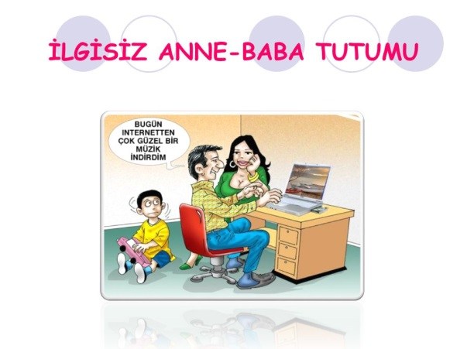
ÇOCUK ÜZERİNDE ETKİSİ
* Çocuk ile anne-baba arasında iletişim kopukluğu söz konusudur.
* Çocuk bencil ve şımarık olur.
* Anne babasının dikkatini çekmek için alışılmadık davranışlar sergiler.
* Aile çocuğa model olamadığı için çocuk kendine başka modeller seçer. Çocuk vaktinin tümünü arkadaşlarıyla geçirir.
* Genç yaşta çocuk zararlı alışkanlıklar edinmeye meyilli olur.

Slide 9
AŞIRI KORUYUCU ANNE-BABA TUTUMU
KARAKTERİSTİK ÖZELLİKLERİ:
* Çocuğa büyük bir sevgi ile bağlanmış, çok kollayıcı olan anne-baba tutumudur.
* Çocuğa gereğinden fazla özen ve kontrol gösterilir
* Çocuğun her istediği yerine getirilir.
* Özellikle anneler bu tip tavır sergiler.
* Çocuğun kendi yapması gereken işler bile koruyucu anne babalar tarafından yapılır.

Slide 10
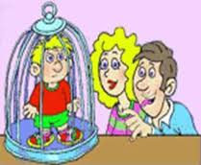
ÇOCUK ÜZERİNDEKİ ETKİSİ
* Aşırı koruyucu olan ailelerde yetişen çocuklar bağımlı, kendine güveni olmayan, duygusal problemleri olan bir kişi olabilir.
* Çocuk aşırı duygusal olur.
* İleri yaşlarda bile etrafına bağımlı olur.
* Toplum içinde kendi başına iş yapma cesaretini bulamaz.
* Çocuk anne babasından ayrı kalamaz ileri yaşlarda bile sürekli anne babasının yanında olmak ister.

Slide 11
TUTARSIZ AİLE TUTUMU
KARAKTERİSTİK ÖZELLİKLERİ:
* Bu tutumda, bir çocuğa annenin ayrı, babanın ayrı bir tutum izlemesi söz konusudur.
* Anne ve babanın tutumları arasında da farklılıklar vardır.
* Genellikle genç ebeveynlerde ve ilk çocuğun yetiştirilmesinde görülür.
* Eşlerin çocuk yetiştirmeye farklı bakmaları ve bunu çocuğa yansıtmaları temel sebeptir.
* Baba otoriter ve baskıcı iken anne koruyucu bir tavır sergilerse bu da çocuğa yansırsa tutarsız aile oluşur.

Slide 12
ÇOCUK ÜZERİNDEKİ ETKİSİ
* Çocuk inatçı, asi ve hırçın olabileceği gibi içine kapalı ve pısırıkta olabilir.
* Çevrelerine karşı güvensiz, şüpheci ve kararsız bir kişilik yapısı geliştirebilir.
* Çocukta dikkat eksikliği olabilir.
*Çocukta yalan söyleme gibi hastalıklar başlayabilir.
* Çocuk anne veya babadan birisine çok yaklaşırken diğerinden uzaklaşabilir.

Slide 13
DEMOKRATİK (OLUMLU) AİLE TUTUMU
KARAKTERİSTİK ÖZELLİKLERİ:
* Bu aile tutumu sevgiyi ve eğitimdeki disiplini dengeli bir şekilde barındıran ve çocuğun temel ihtiyaçlarını en olumlu şekilde karşılayan tutumdur.
* Çocuk anne-baba kadar ailenin değerli bir üyesidir.
* Yeterli sevgi ve şefkat görür. Aile çocuğa rehberlik yapar. Ancak karar çocuğa aittir.
* Belirli kurallar ve kısıtlamalar mutlaka vardır.
* Evde herkesin söz hakkı vardır. Çocukta kendini ifade edebilir. *Böylece çocuk kendi kararlarını kendisinin vermesi alışkanlığını kazanır.
* Duygu ve görüşlere saygı vardır.
* Yanlışları sebebiyle çocuğa yaptırım uygulanır ama koyulan kurallar çocuğun anlama seviyesine inilerek mantıklıca izah edilir.
* En zor ve sabır isteyen yöntemdir.
* Anne baba çocuk için iyi bir modeldir.

Slide 14

ÇOCUK ÜZERİNDEKİ ETKİLERİ
* Özgüven sahibi bireyler yetişir.
* Kendini rahat ve kolayca ifade edebilir.
* Çocukta asilik ve kavgacılık görülmez.
* İleriki yaşlarda kendi ayakları üzerinde rahatça durabilir.
* Farklı hobilere yönelmesi daha sık görülür.
* Dışa dönük, aktif, girişimci ve liderlik özelliklerine sahip bir kişi olarak yetişir.
* Sosyalleşmiş, işbirliğine hazır, arkadaş canlısı, duygusal ve sosyal açıdan dengeli bir birey olur.
* Çocuk nerede ne yapması gerektiğini bilir. Saygılı, sorumluluklarını bilen ve çevresi ile olumlu ilişkiler kurabilen bir kişilik yapısına sahip olur.

Slide 15
AİLEDE İLETİŞİM

Slide 16
İnsan sosyal bir varlıktır.
Bireyi diğer insanlardan ayrı, yalnız düşünemeyiz.
Diğer insanlarla ilişki ancak iletişimle olabilir.

Slide 17

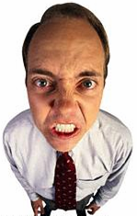


Çocuğunuzla kurduğunuz ilişkinin niteliği sizin yaşam kalitenizi belirler.
Bir bakış,
bir gülümseme, bir duruş
hatta sessizlik bile
iletişimi ifade eder.

Slide 18
Anne-Baba-Çocuk İletişimini Kolaylaştıran Etkenler
Kabul
Dinleme
Empati
Dürüst Olmak

Slide 19
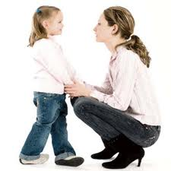
ETKİN DİNLEME !
Notes:
Ayhan ın etkin dinleme oyunu-ek 6
19

Slide 20


İLETİŞİMİ BAŞLATABİLME
Günlük hayatta yaptığımız törensel davranışlardır (merhaba, güle güle vb…).
Kültürel entelektüel düzey, çevre etkilidir.
Bu törensel davranışlara saygı gösterilmemesi iletişimde sorunlara neden olur.
Bunları yaşamak ihtiyaçtır.
Avantajı: İlişkinin giriş anahtarlarıdır. İlişkinin başlamasını sağlar.
Notes:
- İlişkiyi başlatabilme ihtiyacı : Günlük hayatta yaptığımız törensel davranışlar(merhaba, güle güle vb…) Kültürel entellektüel düzey, çevre etkilidir.
Bu törensel davranışlara saygı göstermeyenler sorun yaşar.
Bunları yaşamak ihtiyaçtır.

Slide 21
BİRLİKTE SOHBET ETMEK
Çocukla yapılan günlük olağan konuşmalardır.
Bu süreç içinde karar alınmaz, derinlemesine analiz yapılmaz.
Avantajı: Sohbet etmek, ilişkiyi kurmamıza, geliştirmemize ve yeni insanlar tanımamıza yarar.
Notes:
- Birlikte eğlenebilme ihtiyacı : Günlük olağan konuşmalar. Karar alınmaz. Derinlemesine analiz yapılmaz. Vakit geçirme, sosyal ilişki kurmamıza ve yeni insanlar tanımamıza yarar.

Slide 22



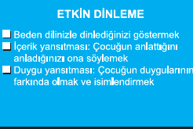
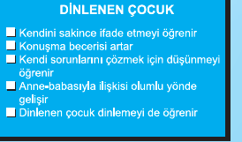

Slide 23
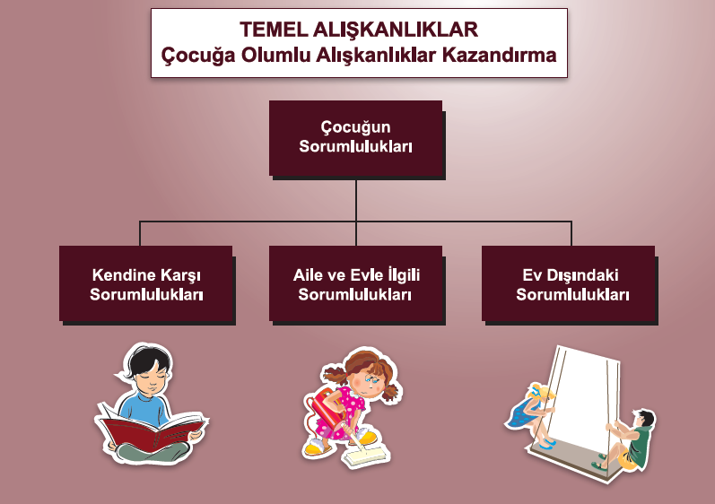

Slide 24
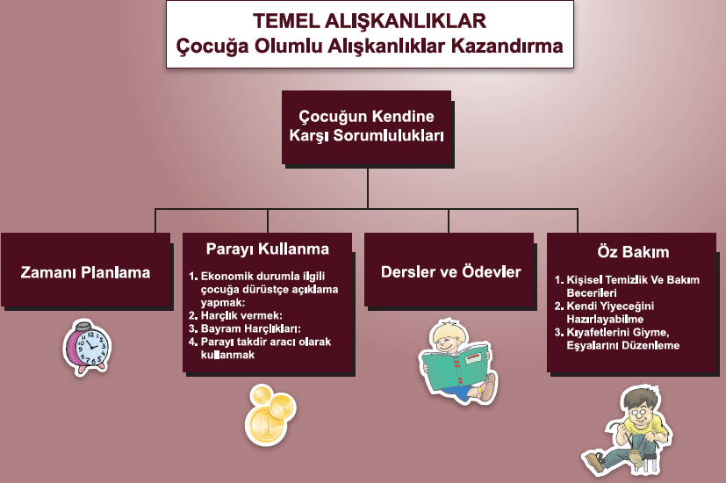

Slide 25


Slide 26
BİLİŞSEL GELİŞİM
3-6 yaş dönemindeki çocuk artık bilişsel gelişim evresinde dil ve sembolik düşünce yeteneğini kazanmıştır. Sembolik düşünme yeteneği; kavram geliştirme, dil, jestler, yaratıcılık, resim ve diğer sanatsal eylemler için temel oluşturmaktadır. Sembolik düşünme yeteneği özellikle oyunda kendini gösterir; çocuk artık hayali olarak nesneler kullanmaya başlayabilir. Bu dönemde çocuk gördüğü şeylerin etkisi altındadır ve benmerkezcidir.
• Nesneler arasındaki ilişkileri anlayabilir, eşleştirme yapabilirler.
• Uzun-kısa ayırımını yapabilirler.
• Basit-somut sınıflandırmalar yapabilirler (yiyecek, giyecek, hayvan gibi).
• Yaş ilerledikçe sayıları görsel olarak tanıyıp ezberleyebilirler.
• 5-6 yaşta haftanın günlerini sıralayabilirler.
• Dinlediği bir öyküdeki bir kaç ana noktayı tekrar edebilirler.
• Yaşı ilerledikçe ana renklere ara renkleri de ilave edebilirler.
• 5-6 yaşta ev telefonu ve adresini söyleyebilirler.
• 5-6 yaşa doğru dikkat süresi de artar.
• Yaşına uygun yap-bozları yapabilirler.

Slide 27
Siz Neler Yapabilirsiniz?
• Kağıda üçgen, kare, daire resimleri çizerek aynılarını çocuğunuzdan çizmesini isteyebilirsiniz.
• Çocuğunuzla birlikte eşyalarının, giysilerinin, oyuncaklarının renklerini söyleyebilir, sayılarını sayabilirsiniz.
• Flash kartlarla resimlerdeki olayları sıralayabilirsiniz.
• Her gün çocuğunuza belirli bir süre ayırarak yaratıcılığını geliştiren oyunlar oynayabilirsiniz (yaşına uygun puzzle, lego vs.)
• Yaşına uygun "iki resim arasındaki farkı bulma", "labirent tamamlama", "bulmaca" gibi oyunlar oynayabilirsiniz.
• Sizin gözetiminiz altında, sizin çizdiğiniz şekilleri (önce düz çizgiden başlayarak) makasla kesebilir sonra bunları yapıştırabilirsiniz.
• Tam insan parçalarının olduğu resimler çizebilirsiniz.
• Nesneler üzerinden zıtlık ve eş kavramlarını öğreten oyunlar yaratabilirsiniz.

Slide 28
BEDENSEL (MOTOR) GELİŞİM
Bedensel (motor) gelişim, yaşam boyu devam eden ‘motor’ becerilerde ortaya çıkan davranışların kontrol altına alınması sürecidir. Söz konusu olan davranışlar; duyu organları, zihin ve kasların birlikte
çalışması ile ortaya çıkar. Bedensel (motor) gelişim baştan ayağa, içten dışa ve büyük kaslardan küçük kaslara doğrudur.
Küçük Kas Gelişimi
• Baş ve işaret parmağıyla küçük nesneleri tutabilir.
• Yardımsız kalem tutabilir.
• Makası tutabilir ve kâğıdı kesebilir.
• Bir resmin sınırlarını taşırmadan boyayabilir.
• 5-6 yaşta resimde; ev, adam, ağaç çizebilir.
• 5-6 yaşta koşarken yerden nesne alabilir.
• Modele bakarak, harfleri ve karmaşık küçük çizgileri taklit edebilir.
• Nokta nokta verilen resmin çizgilerini birleştirebilir.
• 5-6 yaşta 1'den 10'a kadar olan sayıları kopya edebilir.

Slide 29
Büyük Kas Gelişimi
• Atlayıp, zıplayıp, topa tekme atabilir.
Parmak ucunda yürüyebilir.
• Tek ayağı ile zıplayabilir.
• Yardımsız merdiven inip çıkabilir.
• Bardaktaki suyu dökmeden taşıyabilir.
• Öne doğru takla atabilir.
• Topu yakalayıp yere vurarak sıçratabilir.
• Yaşına uygun bisiklete binebilir.
• 5-6 yaşlarında denge tahtasında yürüyebilir.
Siz Neler Yapabilirsiniz?
• Evinizin bir odasında ya da bahçede çocuğunuzun atlama, zıplama, top oynama, koşma gibi hareketleri yapabilmesi için ortamlar yaratabilirsiniz.
• Küçük kas hareketlerini geliştirebilmek için oyun hamurlarından küçük toplar yapabilir, masa başında boyama aktiviteleri yapabilirsiniz.
• Çocuğunuzun kendi başına yemek yemesine, giysilerini giymesine izin vermeniz hem küçük kas gelişimine fayda sağlar hem de öz güvenini geliştirmesine yardımcı olabilir.

Slide 30
DUYGUSAL-SOSYAL GELİŞİM
Çocuğunuzun fiziksel ve bilişsel gelişimi sürerken aynı zamanda sosyalleşmeye de devam etmektedir. 3-6 yaş arası çocuklar bedenen, zekâ ve kişilik bakımından hızla büyümektedirler. Aynı zamanda geçmiş dönemlerde kazandıkları güven ve bağımsızlık duygularına paralel olarak çevrelerini genişletmekte, keşifler yapmaktadır.
• Bu yaşlarda çocuklar arkadaş edinebilir, grup oyunu oynayabilir, işbirliği yapabilirler.
• Size bazı basit ev işlerinde yardımcı olabilirler.
• Çevresindeki insanlara "günaydın, hoşçakal" gibi selamlaşma kelimeleri
kullanabilirler.
• Sıra bekleyebilirler.
• Sorumluluk alabilir, aldığı sorumlulukları yerine getirebilirler.
• Kurallara uygun davranabilirler.
• Duygularını paylaşabilirler (üzgünüm,
mutluyum).
• Oyun kurup kuralları belirleyebilirler.
• Ailesinden ayrılabilirler (okul vs. gibi durumlarda).
• Etrafındaki yetişkinleri taklit edebilirler.
• Eşyalarını, oyuncaklarını paylaşabilirler.

Slide 31
Siz Neler Yapabilirsiniz?
• Çocuğunuzu diğer yaşıtlarıyla ve insanlarla iletişim kurabileceği sosyal alanlara götürebilirsiniz.
• Ev içinde sorumluluk almasını sağlayabilirsiniz; örneğin yemek masasını hazırlamada yardım, oyuncaklarını kendi başına toplaması gibi.
• Gün içinde yaşadığı olayları, okulda neler yaptığını anlatmasını isteyebilirsiniz. Bu sayede düşünme becerisini geliştirmesine yardımcı olabilirsiniz.
• Cinsel kimlik gelişimini yavaş yavaş kazanmaya başladığı için aynı cins ebeveyni ile vakit geçirmesi faydalıdır.
• Bir sorun yaşadığı zaman sorunun kaynağını bulması için ona zaman verebilirsiniz. Sorunun kaynağını bulduktan sonra birlikte çözüm üretebilirsiniz.
• Kendi kıyafetlerini giymesi, tuvalet ihtiyacını kendi karşılaması için yardımlarınızı kademeli olarak azaltabilirsiniz.
• Evinizin onunla ilgili olan kısımlarının kurallarını birlikte belirleyebilirsiniz; mesela yatma vakti, televizyon izleme vakti gibi.

Slide 32
DİL GELİŞİMİ
Dil gelişimi; seslerin, kelimelerin, sayıların, sembollerin kazanılması, saklanması ve dilin kurallarına uygun olarak kullanılmasını içeren bir süreçtir. Dil gelişimi, doğumdan itibaren başlar ve yaşam boyu devam
eder. Dil ve öğrenme arasında önemli bir ilişki vardır. Ayrıca dil gelişimi sosyalleşmenin en önemli yapı taşlarından biridir.
• Yaş ilerledikçe cümle içinde kullandığı kelime sayısında artış görülür.
• Kendi kendine konuşur ve çok sık soru sorabilir.
• Olayları hikayeleştirerek anlatabilir.
• Düzgün ve net cümleler kurabilir.
• Konuşmalarındaki bebeksi ifadeler gittikçe azalır.
• Kelimelerin ne anlama geldiğini merak edebilir.
• Kendisini zamirle ifade edebilir.
• Konuşurken ses tonunu duruma göre değiştirebilir.
• "Dün" ve «yarın"ı anlamlı olarak kullanabilir.

Slide 33
Siz Neler Yapabilirsiniz?
• Çocuğunuza her gün bir resimli kitap okuyabilir, resimleri onun hikayeleştirerek anlatmasını isteyebilirsiniz.
• Günümüzde teknoloji kullanımı ne yazık ki çok küçük yaşlara kadar inmiştir. Bu teknolojik aletler tek taraflı iletişim sağladığından dolayı dil gelişimini olumsuz etkilemektedir. Bu sebeple bu aletleri daha az kullanmasını sağlayabilirsiniz.
• Sizin kullandığınız kelimelerin doğruluğu çok önemlidir. Birincil olarak sizden duyduklarını kullanmaktadır. Bu sebeple kelimelerinizi doğru kullanmanız faydalıdır.
• Günlük işleriniz sırasında onunla konuşabilir, sorular sorabilirsiniz.
• Birlikte kukla oynayabilirsiniz. Bu sayede hem bilişsel gelişimine, hem ince kas gelişimine, hem de dil gelişimine destek olabilirsiniz.
Yukarıdaki yazıda çocuğunuzun gelişim dönemlerindeki belli başlı özelliklerine değinilmiştir. Bu dönemlerde çocuğunuzun özelliklerini bilmek onun davranışlarını daha yakından anlamanız için ve dünyayı
onun gözünden görebilmeniz için önem arz etmektedir. Unutulmamalıdır ki bu dönemdeki olumlu ya da olumsuz şeyler çocuğun ileride bir birey olarak da yaşamını etkilemektedir. Bilinçli ebeveynler = sağlıklı çocuklardır.

Slide 34
SOSYAL DUYGUSAL GELİŞİM PROBLEMLERİ
Uyum ve davranış bozuklukları
Parmak emme
Tırnak yeme
Tik bozukluğu
Enürezis
Enkoprezis
Yeme problemleri
Çekingenlik
Saldırganlık,yalan,hırsızlık
Çocukluk Fobileri

Slide 35
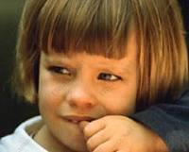

Slide 36
TIRNAK YEME
Duygularını açıkça ifade edemeyen çocuklarda daha çok gözlenmektedir
ÖNERİLER:
* Ceza vermeyin
* Öfkesini uygun biçimde göstermesine izin verin
* Dikkatini başka şeylere yönlendirin

Slide 37

PARMAK EMME
Parmak emme davranışı içgüdüsel bir olaydır.
Bebekler henüz anne rahmindeyken parmak emmeyi öğrenirler ve doğuştan sahip oldukları en güçlü reflekslerden biridir.
Parmak emen çocuk hem emme içgüdüsünü doyurur hem de dış dünya ile iletişim kurmaktadır.
Yeni dişlerin çıkması ya da utanma, sıkılma belirtisi de çocuğu parmak emmeye yönelten nedenlerdir.
Parmak emme davranışının 4 yaşına doğru kaybolması beklenir.
Araştırmalar en geç 5-6 yaşlarında sona erdiği taktirde parmak emmenin zararının olmadığını ancak daimi dişlerde deformasyona neden olabileceğini kanıtlamıştır.

Slide 38
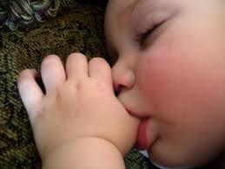
PARMAK EMME
Parmak emme davranışı içgüdüsel bir olaydır.
Bebekler henüz anne rahmindeyken parmak emmeyi öğrenirler ve doğuştan sahip oldukları en güçlü reflekslerden biridir.
Parmak emen çocuk hem emme içgüdüsünü doyurur hem de dış dünya ile iletişim kurmaktadır.
Yeni dişlerin çıkması ya da utanma, sıkılma belirtisi de çocuğu parmak emmeye yönelten nedenlerdir.
Parmak emme davranışının 4 yaşına doğru kaybolması beklenir.
Araştırmalar en geç 5-6 yaşlarında sona erdiği taktirde parmak emmenin zararının olmadığını ancak daimi dişlerde deformasyona neden olabileceğini kanıtlamıştır.

Slide 39
NEDENLERİ
Çocukta sürekli parmak emme alışkanlığı diğer davranış bozukluklarında olduğu gibi psikolojik sorun ve gerginliklerin bir sonucu olarak gelişebilir. En önemli sebepleri de anne-çocuk arasındaki iletişim yetersizliği ve çocuktaki güven duygusunun eksikliğidir. Çocuklar içinde bulundukları ruhsal durumu “konuşarak” ya da “anlatarak” ifade edemezler. Kendileri için en güvenli döneme geri döner ve o dönemden bir davranış seçerler. Bu kendilerini en çok rahatlatan davranıştır.
Bu alışkanlığın en önemli sebepleri arasında, anne-baba ayrılığı ya da boşanmaları, babanın uzun süreli seyahatlare gitmesi, anne babadan birinin ani ölümü, ani korku,çocuğu bilgisiz bakıcılara bırakmak ve anne babanın hatalı davranışlarını sayabiliriz.

Slide 40
Aile içerisinde sürekli aynı alışkanlığı konu ederek dikkatleri çocuk üzerine çekmek, bu nedenle telaşa ve gerginliğe girmek ve çözüm amacı ile çocuğu sürekli eleştirmek yanlış anne-baba tutumlarıdır. Parmak emme alışkanlığı karşısında anne-babanın yapacağı en sağlıklı yaklaşım, olayı telaşa kapılmadan sabırla karşılamak ve sürekli ilgilenmekten kaçınarak, çocuğa bu alışkanlığın bebekçe bir davranış olduğunu, başkalarının gözüne hoş görünmeyeceğini basit bir dille anlatmaktır.

Slide 41
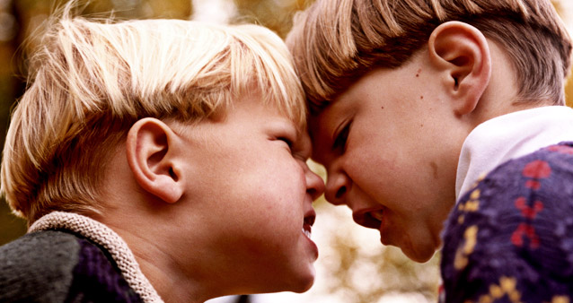

Slide 42

SALDIRGANLIK
Bir canlı ya da eşyaya kasıtlı olarak zarar verme isteği Saldırganlık olarak adlandırılabilir.
Saldırganlık tutumları;savaşlardan saldırılara, tekme tokat kavgalardan şiddetli alaycı yaklaşımlardan haksız eleştirilere kadar geniş bir yelpazeyi içerir.
Kişinin kendisine yönelttiği zararlı düşünceler ya da çocukların bilinçli olarak yaptıkları “pasif direniş” de saldırganlık tutumu olarak gösterilebilir.
Çoğunlukla engellenme sonucu ortaya çıkmaktadır.
Saldırgan davranış şekillerinin öğrenilmesinde model olarak öğrenme, önemli bir yöntemdir.
Saldırganlığın oluşumunda ceza mekanizması da etkilidir.

Slide 43
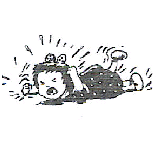
Çocuk Saldırganlık Davranışını Kendisine Yöneltirse;
Öfke nöbetleri geçirir.
Kendisine vurur.
Başını duvarlara vurur.
Kendi saçlarını çeker,kopartır.
Yanaklarını çekiştirir,aynı zamanda bağırır.
Üstünü başını yırtar.
Kendini ısırır.

Slide 44

Çocuk Saldırganlık Davranışını Çevresine Yöneltirse;
Yanındaki insanı ısırır.
Elindeki her şeyi atar.
Yemekleri döker,bardakları kırar.
Kendinden küçükleri döver.
Oyuncaklarını kırar.
Evdeki eşyaları kırar.
Gazeteleri,kağıtları yırtar.
Küfür eder.
Tepinir.
Ağlar ve bağırır.

Slide 45
Anne Babanın Hatalı Tutumları:
Çocuğun Davranışlarını Gereksiz Yere Engellemek
Çocuğun Davranış Ve İsteklerini Eleştirmek Ve Alay Etmek
Çocuğu Sık Sık Cezalandırmak

Slide 46
SALDIRGANLIĞI ÖNLEMEK VE DÜZELTMEK İÇİN DİKKAT EDİLMESİ GEREKENLER
Saldırgan davranışlara model olunmamalı.
Çocuk saldırganlaşıyor diye her isteği yapılmamalı.
Saldırgan davranışlarından dolayı dövülerek cezalandırılmamalı.
Çocuk saldırgan davranışlarına başladığı zaman, ona mantıklı bir şey anlatmaya çalışılmamalı.(Mola yöntemi uygulanmalı)
Saldırgan davranışların sonuçları çocuğun anlayabileceği bir dille, sohbet şeklinde anlatılmalı.
Çocuğa gün içinde belirli sorumluluklar verilmeli, çocuk başıboş bırakılmamalıdır.
Grup etkinliklerine katılımı sağlanmalı.
Çocuğu başka çocuklarla kıyaslamamak, yarıştırmamak.
Temel ihtiyaçlarının zamanında ve duyarlılıkla karşılanmalı.
Çocukların arzu-istek-merak ve girişimciliklerine saygı duyulmalı.

Slide 47
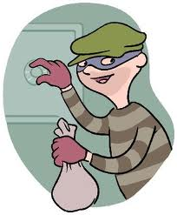
ÇALMA
Çocuğun başkasına ait bir eşyayı yada
parayı izinsiz almasıdır.6 yaşına kadar çocuklarda mülkiyet duygusu gelişmediği için bu tür izinsiz almalar çalma olarak adlandırılmaz.
ÖNERİLER:
*İzinsiz almalarda çocuğa sakince açıklamada bulunun
*İzinsiz alınan eşyayı çocuğun kendisinin iade etmesini sağlayın

Slide 48
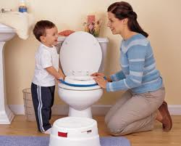

Slide 49
YATAĞINI ISLATMA(ENÜREZİS)
İstemeden ya da kasıtlı olarak altını (çamaşır ya da yatağı) ıslatmasıdır.
En az 3 ay sürmeli ve haftada birkaç kez olmalıdır.Çünkü daha kısa süreli ve nadir olması belirli yaşa kadar normaldir.
Tuvalet terbiyesinden sonra ara vermeden sürüyor ise BİRİNCİL, tuvalet terbiyesinden en az bir sene kuru kaldıktan sonra başlamış ise İKİNCİL altını ıslatma denir.

Slide 50
Nedeni Nedir?
Bedensel nedenler (İdrar torbası ve idrar yollarındaki geçici ya da kalıcı problemler).
Kusurlu tuvalet eğitimi
Yaşamakta olduğu strese bir yanıt
Genetik faktörler

Slide 51
Belirtiler Ne Zaman Ortaya Çıkar?
5 yaş üstü çocuklarda önemlidir.
Yaşamında olağan dışı bir stres olduğunda (ev, okul değişikliği, kendisinin veya sevdiği birinin hastalanması, sevdiği birinden ayrılması, yeni kardeşin gelmesi vb.) ortaya çıkabilir.

Slide 52
DIŞKI KAÇIRMA(ENKOPREZİS)
İstemeden yada kasıtlı olarak ve tekrarlayan biçimde uygunsuz yerleri kirletmesidir.
En az 3 ay sürmeli ve sıklıkla olması gerekir.
Kirli çamaşırlarını saklayabilir ya da atabilir.
Tuvalet terbiyesinden sonra bir sene temiz kalmışsa İKİNCİL, değilse BİRİNCİL tip diye adlandırılır.

Slide 53
DIŞKI KAÇIRMA(ENKOPREZİS)
NEDENLERİ;
Bedensel nedenler
Kusurlu tuvalet eğitimi
Yaşamakta olduğu strese bir yanıt olabilir.
Oyun ya da uğraşısını yarıda kesmek istememesi alışkanlık haline gelmiş olabilir.

Slide 54
Belirtiler Ne Zaman Ortaya Çıkar?
4 yaş üstü çocuklarda önemlidir.
Yaşamında olağan dışı bir stres olduğunda(ev,okul değişikliği,kendisinin veya sevdiği birisinin hastalanması,sevdiği birinden ayrılması,yeni kardeşin gelmesi vb.) ortaya çıkabilir.

Slide 55
YALAN SÖYLEME
Kasten inkar etmek, avantaj elde etmek ya da davranışların sonuçlarından kaçınmak amacıyla birini kandırmak veya doğrunun bir kısmını saklamak.
Küçük çocukların hepsi yalan söyler ve bunu gerçekle düş ürünlerini birbirinden ayıramadıklarından yaparlar

Slide 56

ÇOCUKLAR NEDEN YALAN SÖYLERLER?
İlgi Çekmek İçin
Övünmek İçin
Cezadan Kurtulmak İçin ve Utanmamak İçin
Kazançlı Duruma Geçmek İçin
Kurallara Karşı Geldiğini Ört Bas Etmek İçin
Sadakat İçin
Model Aldığı İçin
Kıskandığı İçin

Slide 57

ÇOCUKTA YALAN SÖYLEMEYİ ENGELLEME VE DÜZELTME
Doğru model olma
Ceza yerine iletişim
Çocukla ilgili beklentilerin gerçekçi olması
Baskı altına almamak
İstek, ihtiyaç ve hayallerin paylaşılması
Başka çocuklarla kıyaslamamak
Çocukla ilgili doğru gözlemeler yapılması

Slide 58

ÇOCUĞUNUZ YALAN SÖYLEDİĞİNDE
Cevabını Bildiğiniz Bir Soru Sormayın
Gerçeği Dinleyin
Çocuğunuzu Damgalamayın
Çocuğunuza Aşırı Koruyucu Bir Anne-Baba Olmayın

Slide 59
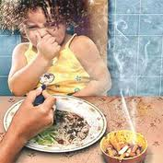

Slide 60
YEME PROBLEMLERİ
Yemek konusunda ısrarcı davranan ailelerin çocuklarında yemek yeme konusunda isteksizlikle kendini gösterir
ÖNERİLER:
*Yemek için çocuğun acıkmasını bekleyin
*Yemeği çocuk sizden istesin
*Ödülle yemek yemesini sağlamaya çalışmayın

Slide 61
KEKEMELİK
Çoğunlukla 2-7 yaşları arasında başlar.
Erkek çocuklarda daha fazla görülür.
Psikolojik sorunlar yoğun olduğunda ve stresli ortamda artar.
Ailesel, genetik yatkınlıktan söz edilmektedir.
Çocuktan yüksek beklentinin olduğu, aşırı denetim altında tutan aile yapısı
NEDENLER;
Korku
Fizyolojik kekemelik

Slide 62
TİKLER
Kaslarda beliren, irade dışı aralıklı kasılmalardır.
6-7 yaşlarında sık görülür.
Geçici tik-kronik tik
Tedirgin, kaygılı, gergin çocuklarda gözlenir
Çocuğun duygusal durumu, duyarlılığı, ana babasıyla olan ilişkileri ve çevresiyle bağlantıları ile yakından ilişkilidir.
Çoğu geçicidir.

Slide 63

Özgüven Ne Demektir?
Özgüven, bir çocuğun kendisine yönelik iyi duygular geliştirmesi sonucu kendisini iyi hissetmesi demektir. Başka bir deyişle kendisi olmaktan memnun olması ve bunun sonucu kendisi ve çevresiyle barışık olması demektir.

Slide 64
  Kendisine güvenilen çocuğun kendine güveni gelişir. Üstelik kendine bağlanan umutları pekiştirmek, verilen olanakları değerlendirmek için güç ve çaba harcar. Bu nedenle, çocuklarla konuşurken kendilerine güvendiğimizi, onların seçiminin bizim için değerli olduğunu belirtmeliyiz.

Slide 65
Çocuğunuz sizden bir istekte bulunuyorsa ve bu istek kabul edilebilir bir şeyse, kısaca “evet” demek yerine, onun bir seçim özgürlüğü olduğunu vurgulayan sözlerle yanıt verebilirsiniz ;
Eğer sen istiyorsan !
Eğer gerçekten istiyorsan !
Buna sen karar ver !
Bu senin seçimine bağlı !
Senin vereceğin karar benim için de geçerlidir

Slide 66
Çocukların Özgüvenlerini Geliştirmek İçin Neler Yapılabilir
Var olmalarının sizin için ne kadar önemli olduğunu onlara gösterin.
Kendilerine olan özgüvenlerinde sarsıntı gördüğünüz an harekete geçin.
Çocuğunuzun kendisine has yeteneklerini ortaya çıkartmasında yardımcı olun.

Slide 67
Yaptıkları ve ilgilendikleri şeylerin sizin için ne kadar önemli ve değerli olduğunu gösterin.
Evinizde herkesin birbirine güveneceği bir ortam oluşturun.
Çocuğunuza kendi davranışlarınızla örnek olduğunuzu unutmayın.
Beklentileriniz çocuğunuzun seviyesinde olsun, onu aşacak beklentilerden kaçının.

Slide 68
Çocuklarınıza sorumluluk verin..
Sadece çok özel yetenek ya da başarılarına değil, her şeyine değer verdiğinizi ve taktir ettiğinizi belirtin.
Ne yaparlarsa yapsınlar onları bağışlayın ve sevgi ile emniyette olduklarını hissettirin.
Birlikte vakit geçirin.
Onların özgüvenlerini pekiştirecek sözler söyleyin.
Çocuğunuzla ilgili problemleri onu suçlamadan ya da onun karakterini eleştirmeden tartışın.

Slide 69
Sorumluluk Nedir ?
Sorumluluk, başkalarının haklarına saygı göstermek ve kendi davranışlarının sonuçlarını kabul etmektir.

Slide 70
Çocuğa sorumluluk vermek, kişilik gelişimini pozitif yönde etkileyen ve hızlandıran bir unsurdur.
Uygun dozda (yaşına, cinsiyetine, fizik gücüne uygun) yüklenen sorumluluk;
*çocuğun kendine güvenini arttırır,
*paylaşma ve başarma duygularını tatmin eder,
*insiyatif koyma, çevresini ve kendini organize ve kontrol etme becerilerini geliştirir.

Slide 71
ÖNERİLER
Çocuğa kendine yetmeyi ve kendi kendini yönetmeyi öğretin. Öyle bir ortam hazırlayın ki, ayakları üzerinde durmayı, kendi kanatlarıyla uçmayı öğrenebilsin.
Çocuğa yaşına ve gelişim düzeyine uygun görev ve sorumluluklar verin.
Çocuğun seçim yapmasına izin verin.
Sorumluluk alma konusunda çocuğun gösterdiği çabalara saygı duyun.
Onu görev ve sorumluluklarıyla baş başa bırakın.

Slide 72
Sorununu çözmek yerine, kendi sorununu çözmesine fırsat vermeniz, çocuğunuzun sorumluluk duygusunu geliştirecektir.
Çocuğunuza sevildiğini, istendiğini ve sizin için önemli olduğunu hissettirin.
Çocuğunuzun deneyim ve girişimlerindeki yanlışları kırıcı biçimde eleştirmeyin.
Evde net kurallarınız olsun ve bunlar duruma, olaylara ve sizin içinde bulunduğunuz psikolojik duruma göre değişmesin.

Slide 73

ÇOCUKLA ZAMAN GEÇİRMEK VE OYUN
‘OYUN’ ÇOCUĞUN TÜM GELİŞİM ALANLARINA KATKI SAĞLAR

Slide 74
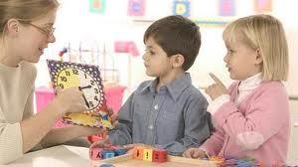
OYUNDA AİLENİN ROLÜ

Slide 75
Oyun oynamaya zaman ayırabilmesi için ders ve diğer sorumluluklarına zaman ayırmasına yönelik planlama yapmasına destek olabilirsiniz
Değişik oyunlar oynamasına ortam sağlayabilirsiniz
Çocuğun açık havada oyunlar oynamasını sağlamak için onu parklara götürebilirsiniz
Çocukla birlikte ailece oyunlar oynayabilir, hoş vakit geçirebilirsiniz ( sessiz film, kağıt oyunları, satranç, dama, kelime oyunları, top gibi)
Çocuğun oyun oynayabilmesi için arkadaşlarını eve çağırabilirsiniz
Çocuğun okulda var olan basketbol, voleybol, halk oyunları ve tiyatro gibi sosyal faaliyetlere katılmasını destekleyebilirsiniz

Slide 76
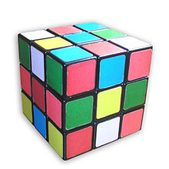
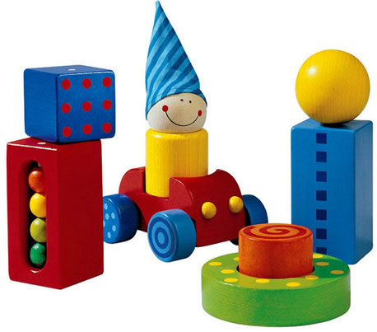
OYUNCAK SEÇİMİ
Çocukların tek bir gelişim alanına yönelik oyuncak seçilmemeli
Evdeki malzemeler de çocukların oyunlarında kullanılabilir (çanta, bluz, ayakkabı gibi)
Önemli olan oyuncağın pahalı ve gösterişli olması değil, onun için alınmış ya da yapılmış olmasıdır
Bu yaşta çocuk kurallı oyunlar oynayabileceğinden ona uygun oyun malzemelerini(kızma birader, dama) seçmesini teşvik edilebilir
Çocuk, oyuncakları ve oyunları kendi ilgi alanına göre seçebilmelidir
Seçeceği oyuncakların sağlam ve dayanıklı olmasına dikkat edilmesi sağlanabilir
Bilgisayar oyunlarında saldırganlığı körükleyen oyunları seçmemesine yardımcı olunabilir

Slide 77
YAŞAM OLAYLARI
Stres / Sıkıntı; vücudumuzun ve beynimizin içsel ve dışsal çeşitli durumlara verdiği otomatik bir tepkidir
Travma; yaşamımıza, vücut bütünlüğümüze, inanç sistemimize, sevdiklerimize yönelik yaşanan tehdit durumu ve bunun yarattığı etkiler

Slide 78
STRES VE TRAVMAYA NEDEN OLAN DURUMLAR
Kayıp yaşamak, ölüm
Kaza geçirmek
Şiddete maruz kalmak ya da şahit olmak
Savaş, terör, şiddet olayları
Doğal afetler
Hastalıklar
Boşanma
İşsizlik, maddi zorluklar

Slide 79
STRES VE TRAVMA BELİRTİLERİ
FİZİKSEL BELİRTİLER
Çarpıntı
Baş ağrısı
Soğuk ya da sıcak basması
Mide, bağırsak bozukluğu, sindirim zorluğu
Nefes darlığı
Ellerde titreme
Gürültüye, sese karşı aşırı duyarlılık
Uykusuzluk, aşırı ya da düzensiz uyku
Bitkinlik
Boyunda, ensede, belde, sırtta ağrı, gerginlik, kasılma ve eklem ağrıları
Mide krampları

Slide 80

DUYGUSAL BELİRTİLER
Huzursuzluk
Sıkıntı, gerginlik
Mutsuzluk, durgunlaşma, çöküntü hali
Sinirlilik, saldırganlık veya kayıtsızlık
Duygusal / alıngan olmak
Kaygılı olmak

Slide 81

ZİHİNSEL BELİRTİLER
Konsantrasyonda, dikkatte azalma
Unutkanlık
Organize olamamak
Zihin karışıklığı
İlgi azalması
Matematik hataların artması
Zihinsel durgunluk
Sosyal hayattan uzaklaşma, yoksunlaşması
Olumsuzluklar üzerine odaklanmak
Kararsızlık

Slide 82
ÇOCUKLARDA STRES BELİRTİLERİ
Okul başarısında düşme, okula gitmek istememe
Arkadaş ilişkilerinde sorunlar
Sosyal aktivitelere karşı ilgisizlik
Özgüvende azalma
Çabuk sinirlenme, öfke patlamaları, aşırı hareketlilik
Çok fazla uyuma veya uykusuzluk, iştahta artma veya azalma
Yalnızlığa eğilim, alınganlıkta artış, karşı gelme
Madde kullanımına eğilim
İçe çekilme
Alt ıslatma
Tik bozuklukları
Kekeleme, konuşma bozuklukları
Parmak emme

Slide 83
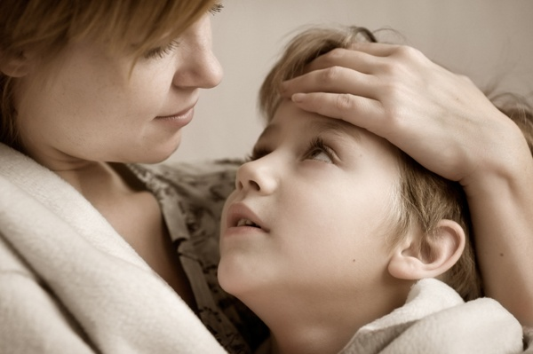
TRAVMA DURUMLARINDA ÇOCUKLARA UYGUN YAKLAŞIM; DUYGUSAL DESTEK
Duygularını anlayıp kabul edin
Siz de duygularınızı paylaşın
Aile olarak bir arada olun
Esnek davranın
Günlük olağan yaşantıya olabildiğince
çabuk dönün

Slide 84
ÇOCUKLARIN STRESİNE UYGUN YAKLAŞIM
Fiziksel etkinlikler
Baş başa geçirilecek zamanlar ayarlamak
Çocukla konuşmak
Güzel bir olayı hatırlamak veya tatili düşünerek rahatlamasını sağlamak
Fiziksel temas
Hata yapmanın normal bir şey olduğunu belirtmek
Olayı canlandırmak, nasıl baş edeceğini prova etmek
Deneyimleri paylaşmak
Beslenmesine ve dinlenmesine dikkat etmek
Nefes alma ve gevşeme tekniklerini on da öğretmek
Stres ve sıkıntı uzadığında bir uzmandan(psikolog, psikiyatr, pedagog, psikolojik danışman)destek almak gerekir

Slide 85

ÇOCUK HAKLARI ve ÇOCUK İHMALİ

Slide 86
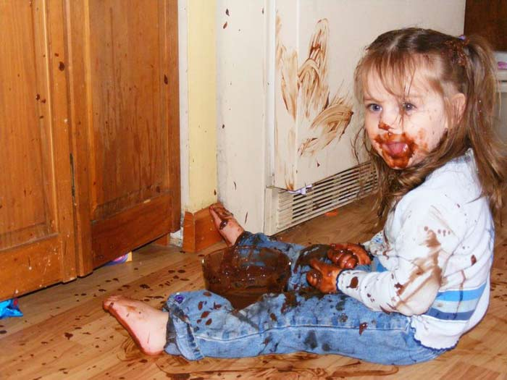
ÖZ BAKIM
Özensiz ve mevsimine uygun giydirmeme
Altını zamanında değiştirmeme
Yetersiz beslenme
Evde yalnız bırakma
Bakmaya elverişli olmayan kişilere teslim etme
Uygun hijyenik ortamı sağlamama
Aşılarını yaptırmama
Hastalandığında doktora götürmeme

Slide 87
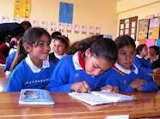
EĞİTİM
Okula göndermeme
Kız çocuklarını okutmama
Çocuğun okulu ile ilgili olmama
Okula devamsızlığa göz yumma
Özel eğitime ihtiyacı olan çocuklara gerekli imkanı sağlamama
Farklı ilgi ve yeteneklerini desteklememe

Slide 88

SEVGİ İLGİ
Çocukla birlikte vakit geçirmeme
Birlikte farklı etkinlikler yapmama
Sevgiyi ve ilgiyi göstermeme
Çocuğu dinlememe
Çocuğu yakınlarından ve akranlarında izole etme

Slide 89
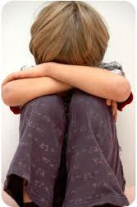
BARINMA
Çocuğun uygunsuz tehlikeli yerlerde barındırılması
Barındığı yerle ilgili güvenlik önlemlerinin alınmaması
Çocuğun sokağa atılması

Slide 90

FİZİKSEL
Etini sıkmak
Dövmek
Yakmak
Tekmelemek
Sarsmak
Tokat atmak

Slide 91
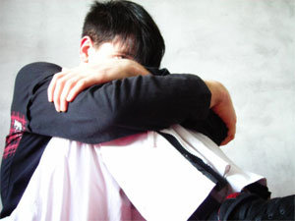
DUYGUSAL
Azar
Alay etme
İsim takma
Tehdit etme
Küçük düşürme
Konuşmama
Kıyaslama

Slide 92
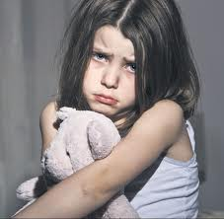
CİNSEL
Cinsel sözler söyleme
Teşhircilik
Cinsel muayeneye zorlamak
Rahatsız edici şekilde sürekli dokunmak, okşamak, öpmek
Tecavüz

Slide 93
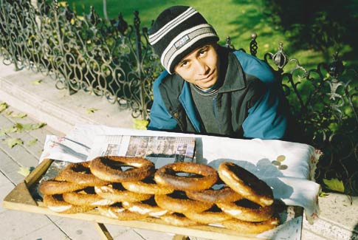
EKONOMİK
Sokakta çalıştırma
Ekonomik olarak desteklememe
Fuhuş amaçlı çalıştırma

Slide 94

İHMAL VE İSTİSMARIN ÇOCUK ÜZERİNDE ETKİLERİ
Anne ve babayla, çevresiyle iletişim kurmada sorunlar yaşayabilir
Özgüveni gelişmez
Kalıcı bedensel hasara uğrayabilir (evde yalnız bırakılmak)
Hayatlarını kaybedebilirler (arabada bırakılıp havasız kalmak)
Cinsellikle ilgili sorunlar yaşayabilir
Aşırı saldırgan ya da içe kapanık olabilir

Slide 95
İHMAL VE İSTİSMARI ÖNLEMEK İÇİN
Çocuğumuza hayır demesini öğretmeliyiz
Çocuğumuzun ev dışında da neler yaptığı ve yaşadığı hakkında da bilgi sahibi olmalıyız
Çocukların sorumluluk ve beceri kazanabilecekleri deneyimleri engellememeliyiz
Çocuk yaz tatilinde eğer bir yerde çalışacaksa bazı noktalara kesinlikle dikkat etmeliyiz

Slide 96
İNTERNETİN KONTROLLÜ KULLANIMI

Slide 97
Nedir İNTERNET?
`Bir taraftan, sıcak evinizden çıkmadan birçok işinizi yapan bir uşak, diğer yandan ise evinizin bir köşesinde canavarları barındıran tehlikeli bir silah” internet…
Internet, Bilgisayarınızın, dünya üzerindeki birbiriyle bağlantılı milyonlarca bilgisayardan herhangi birisiyle veri, ileti ve dosya alış verişi yapmanıza olanak sağlayan, bilgisayarlar sistemidir. Kısaca dünya üzerindeki bilgisayar ağı olarak tanımlanmaktadır.

Slide 98
Birçok çocuk, ailesi ile birlikte olmak veya arkadaşları ile oyun oynamak yerine bilgisayarı ile uzun süre başbaşa kalmayı tercih etmektedir.
Bu arkadaşlarımız, bilgisayarı bir öğrenme ve araştırma aracı olmaktan çok saatlerce oyun oynama aracı olarak kullanmayı tercih etmektedir.
Çocukların bilgisayar başında geçirdiği saatler artarken, hayatın diğer alanlarına ayırdıkları zaman azalıyor. Hatta bazen dış dünyayla ilişki kurmaktansa bilgisayar ekranına kilitlenmeyi tercih edebiliyorlar.
Çocuğunuz, sorumluluklarını ihmal edip , tüm programını bilgisayara göre yapıyor , hiçbir şeyi bilgisayar kadar önemsemiyorsa, ortada bir sorun var demektir.

Slide 99

Bilgisayarı yasaklayalım mı?
Bilgisayarı toptan yasaklamanın bir yararı yok.
Anne-babalar öncelikle bilgisayar ve internet hakkında bilgi edinmeli ve kullanmalı.
Çocuklarla bilgisayar ve internet konusunda sohbet edilmeli, burada okudukları ya da gördüklerinin yanlış olabileceği, bilgiyi tartışmak gerektiği, yararlı ve zararlı yanları anlatılmalı.
Bunu yaparken, eleştirmeden, azarlamadan, yasaklamadan, tehdit etmeden, rüşvet vermeden, söylenmeden, karşılıklı konuşmak en iyisi.
Bilgisayar karşısında okul öncesi çocuklar günde bir, ilköğretim döneminde ise iki saati aşmamalı.
Bilgisayarı yetişkinlerin takip edebilecekleri ortak kullanım alanlarına koymak, herkese bir bilgisayar yerine mümkünse tüm ailenin aynı bilgisayarı paylaşması da sınırlama açısından yararlı.
Aile bireylerinin birlikte katılabilecekleri geziler, sosyal, sportif etkinlikler, çeşitli hobiler, kitap okuma alışkanlığı, aileyle ilgili çeşitli görev ve sorumluluklar da çocuğu kolaylıkla bilgisayardan uzaklaştırır.
Ebeveynler çocukları farklı etkinliklere yönlendirebilmeli. Birlikte eğlenmek için fırsat yaratmalı. Ayrıca aileler çocuklarına zaman ayırmalı, sorunları ile ilgilenmeli.
İnternet kullanımı çocuğunuzun gündelik yaşamını sekteye uğratacak bir düzeye geldiyse okuldaki rehber öğretmenine veya bir uzmana başvurarak durumla başa çıkabilmek için profesyonel yardım almalısınız.

Slide 100
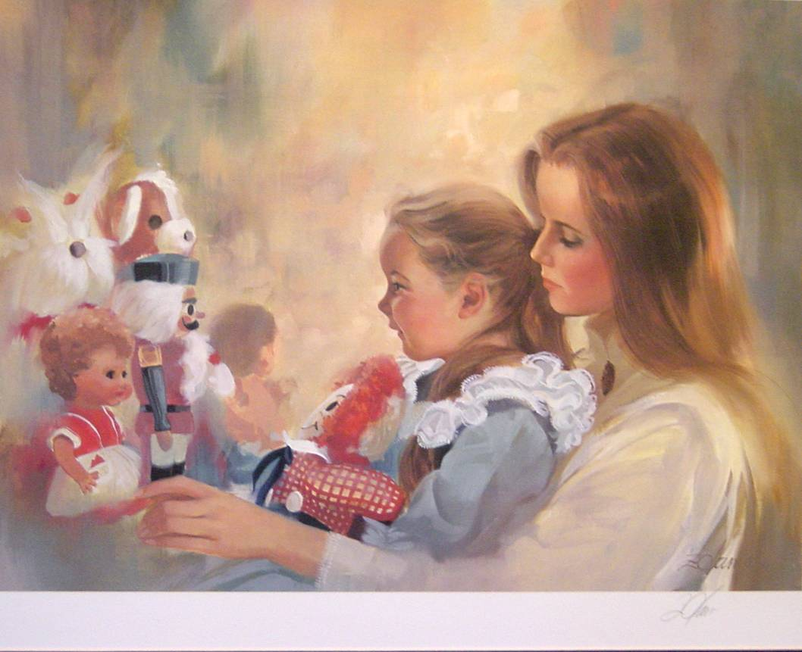
Çocuklarınızla sağlıklı, mutlu yaşamlar……..

